Slide 1



TRƯỜNG TIỂU HỌC HÒA NGHĨA
NHIỆT LIỆT CHÀO MỪNG
CÁC THẦY, CÔ GIÁO VỀ DỰ GIỜ LỚP 2A
GV: Nguyễn Thị Mai Lan

Slide 2
Bài 6 LUYỆN TẬP CHUNG (tiết 1)

Slide 3


1
Số?
a)
18
20
21
23
b)
42
44
46
47
49

Slide 4
2
a) Viết mỗi số 27, 56, 95, 84, 72 thành tổng (theo mẫu)
Mẫu: 27 = 20 + 7
56 = 50 + 6
84 = 80 + 4
95 = 90 + 5
72 = 70 + 2
b) Số?
34 = 30 + 55 = + 5
68 = + 8 89 = 80 +
?
4
?
50
?
60
?
9

Slide 5
3
Số?
Số liền trước | Số đã cho | Số liền sau
34 | 35 | 36
? | 40 | ?
? | 59 | ?
? | 77 | ?
39
41
58
60
76
78

Slide 6
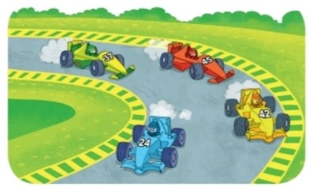
4
a) Viết các số trên xe đua theo thứ tự từ bé đến lớn.
24, 37, 42, 45
b) Tính tổng của số lớn nhất và số bé nhất trong các số trên xe đua.
45 + 24 = 69

Slide 7
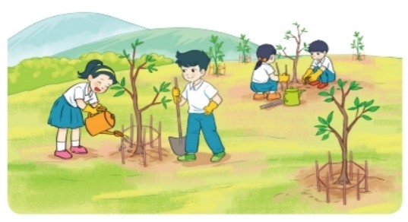
5
Lớp 2A trồng được 29 cây, lớp 2B trồng được 25 cây. Hỏi lớp 2A trồng được hơn lớp 2B bao nhiêu cây?
Bài giải
Lớp 2A trồng được hơn lớp 2B số cây là:
29 – 25 = 4 (cây)
Đáp số: 4 cây.

